Slide 1
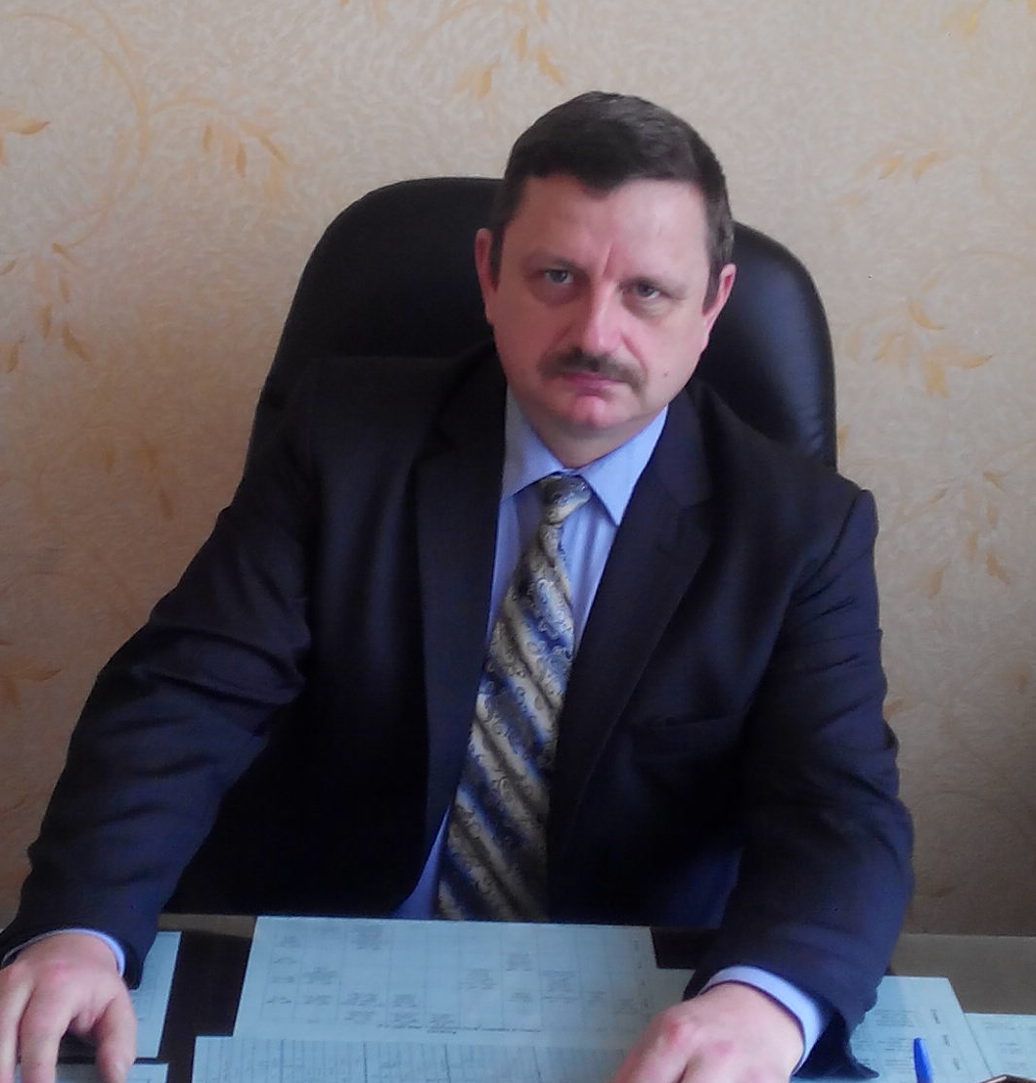
З досвіду роботи вчителя математики загальноосвітньої школи
І-ІІІ ступеня с. Павлівка
Іваничівського району
Волинської області
Павловича
Анатолія
Афанасійовича

Slide 2

Загальні відомості про вчителя
Дата народження 09. 07.1969
Освіта вища, Луцький державний педагогічний інститут
Спеціалізація вчитель фізики та математики
Стаж роботи 24 роки
Кваліфікаційна категорія вища
Звання старший учитель
Підвищення кваліфікації 2016 р.

Slide 3

Моє педагогічне кредо
Головною потребою кожного школяра мають стати праця, самостійна думка, відкриття істини.”
В.О.Сухомлинський

Slide 4
Методична проблема
“ Шляхи і методи активізації пізнавальної діяльності учнів на уроках математики”

Slide 5
Модель діяльності вчителя:
Тема: «Створення відповідного навчально-виховного простору для активізації пізнавальної діяльності учнів на уроках математики»
Мета: «Активізувати пізнавальноу діяльность учнів на уроках математики в процесі використання різноманітнітних форм та методіва»

Slide 6

Завдання
Формувати в учнів математичні знання та вміння
шляхом активізації пізнавальної діяльності на уроках математики
та в позаурочний час
Сприяти інтелектуальному розвитку учнів, їхньому
логічному мисленню, пам’яті, умінню аналізувати,
синтезувати, узагальнювати
Вчити учнів самостійно здобувати математичні знання з
метою їх реалізації у повсякденному житті, під час
вивчення інших предметів та у подальшому навчанні
Формувати ціннісне ставлення особистості
до здобуття знань

Slide 7

Розвинути творчу і креативну особистість можна, якщо вона є:
Повноцінна особистість
Здатною до самореалізації
Учень
Талановита особистість
Суб'єктом навчальної діяльності
Суспільноактивною особистістю
Субєктом самовдосконалення

Slide 8
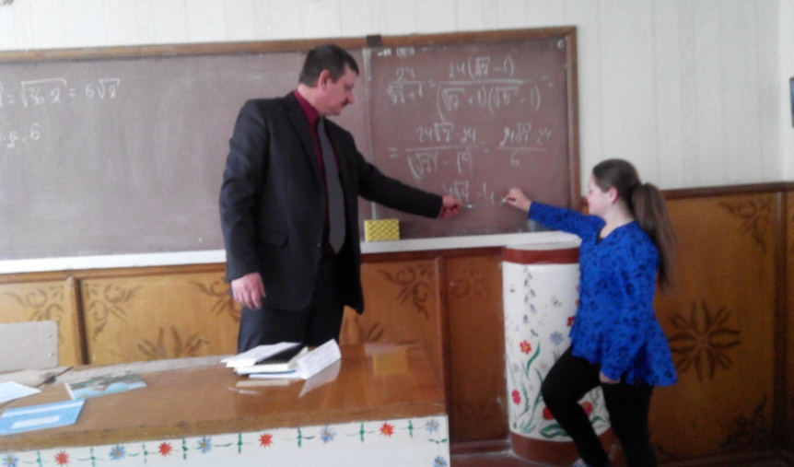
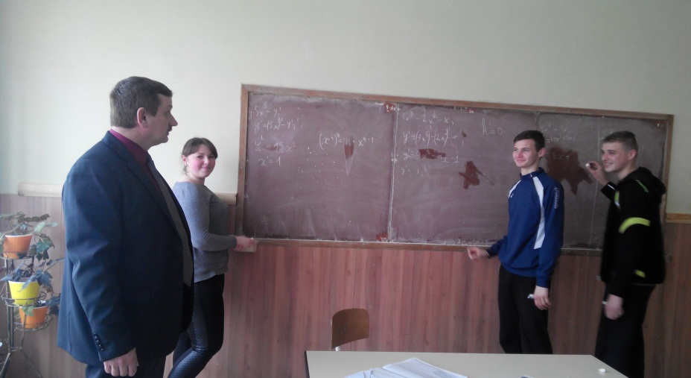
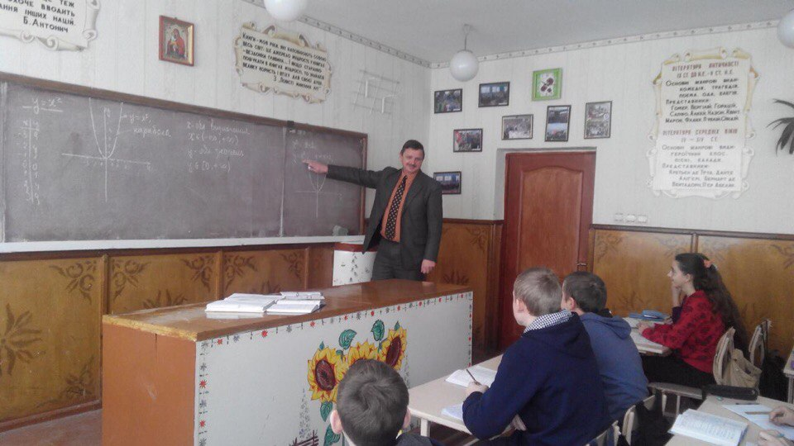
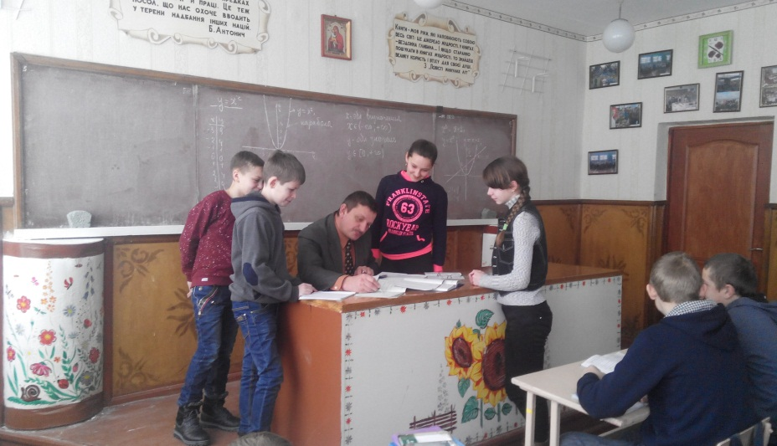
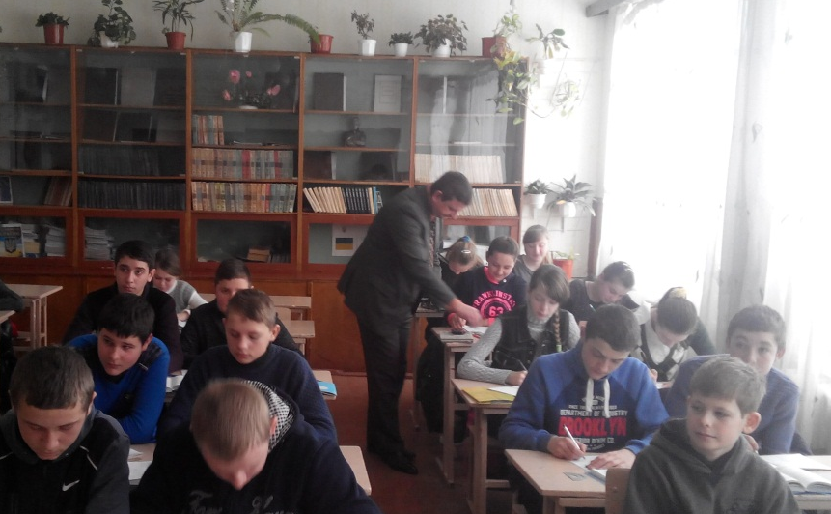
Працювати потрібно так, щоб дітям біля тебе було комфортно

Slide 9
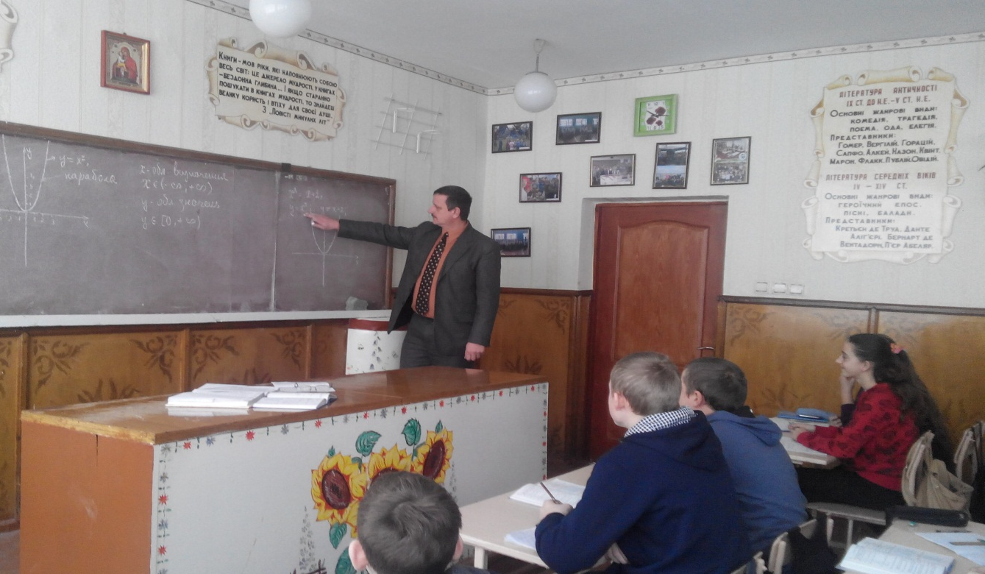
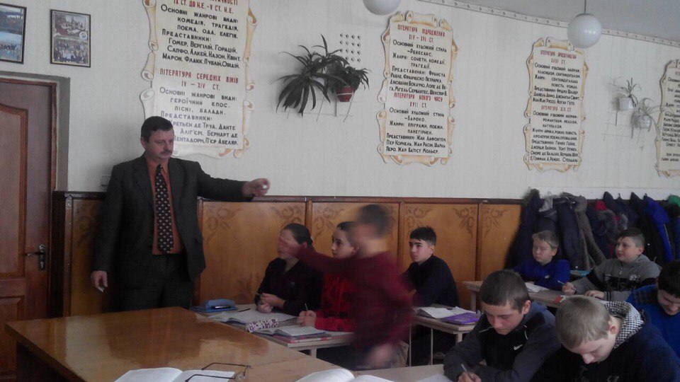
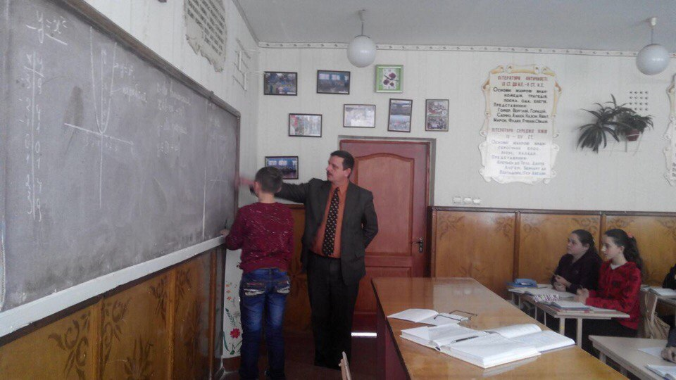
Урок алгебри у 8 класі по темі
«Функція у=х², її графік і властивості»

Slide 10
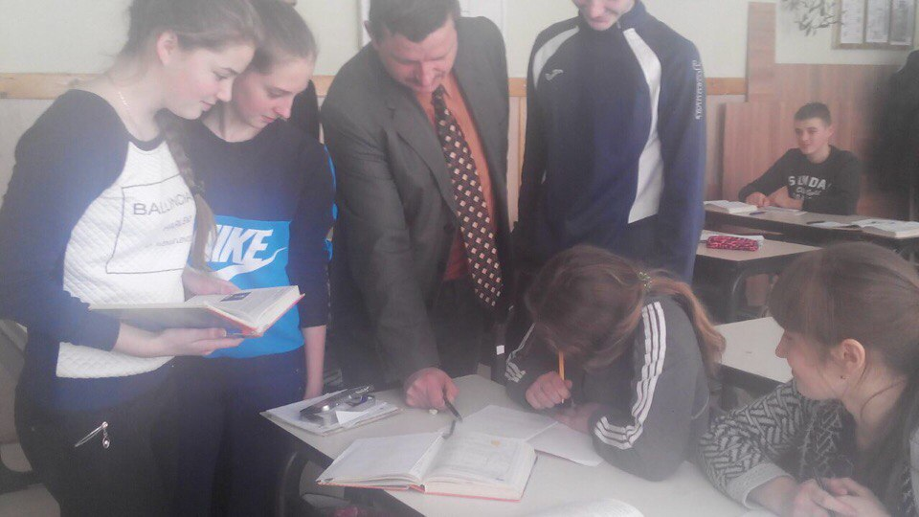
Яка перерва, якщо в нас така цікава задача

Slide 11
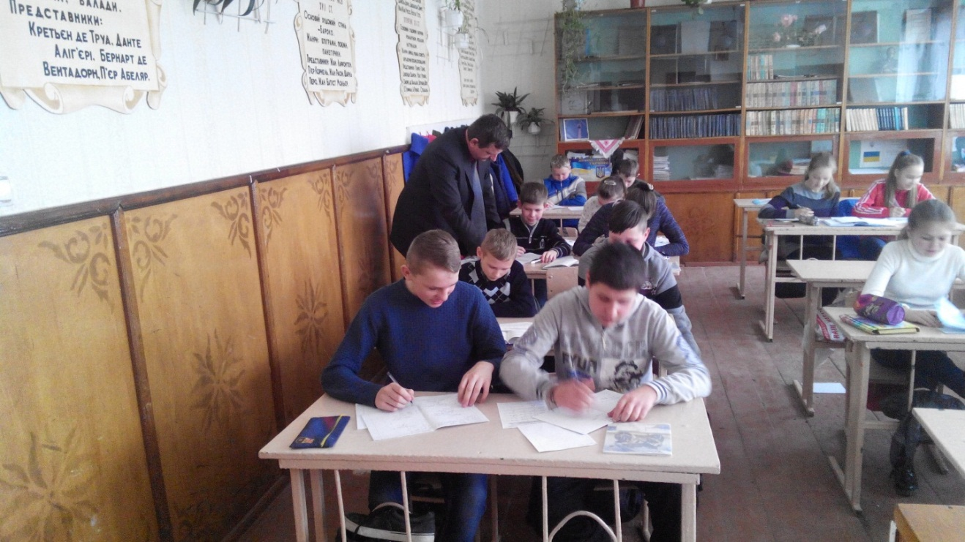

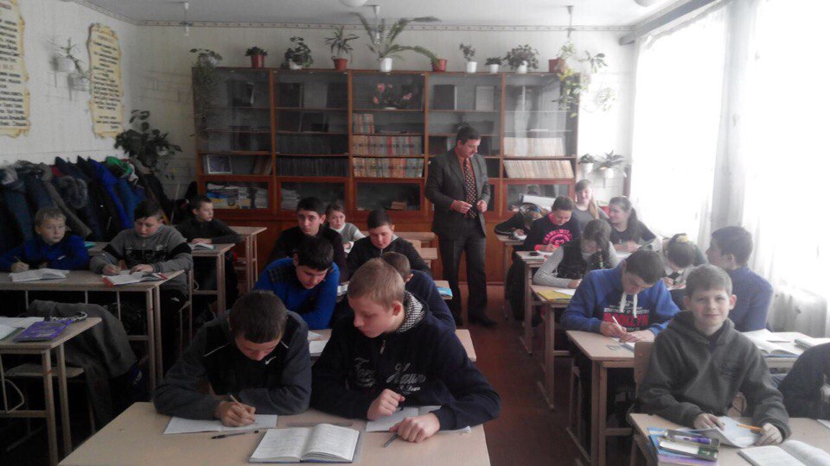
Індивідуальна робота на уроці геометрії 8 клас

Slide 12
Методичне забезпечення
Розробка календарного та поурочного планування
Підготовка запитань і завдань для забезпечення емоційної готовності, актуалізації суб’єктного досвіду
Підготовка запитань і завдань для тематичного оцінювання
Створення картотеки прийомів, що забезпечують діяльнісну основу навчання
Виготовлення технологічних карток для учнів
Розробка тематичного навчально-практичного посібника

Slide 13

Сучасний урок:
Глибокі теоретичні знання
Ретельна підготовка уроку
Творчий підхід вчителя
ЕФЕКТИВНИЙ УРОК

Slide 14
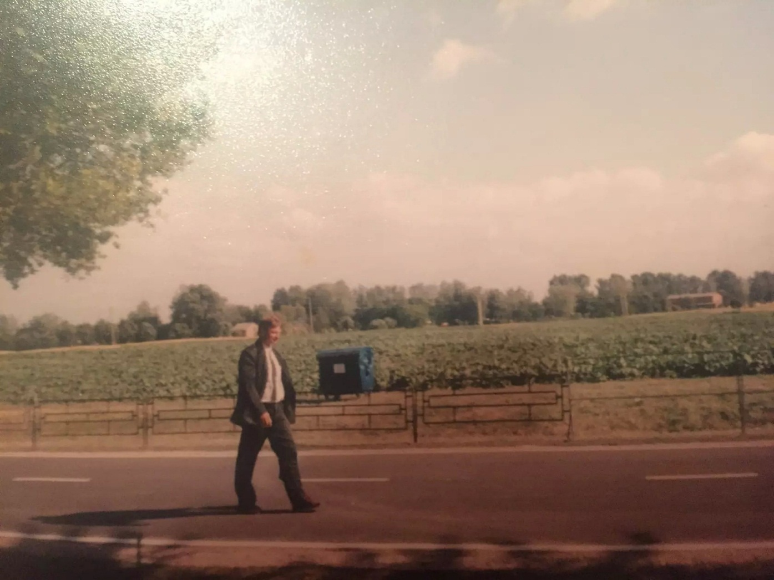
Наскільки я люблю свою роботу ♥

Slide 15


